Slide 1

Ochrana veřejného zdraví a potraviny
JUDr. Jana Tkáčiková, Ph.D.

Slide 2
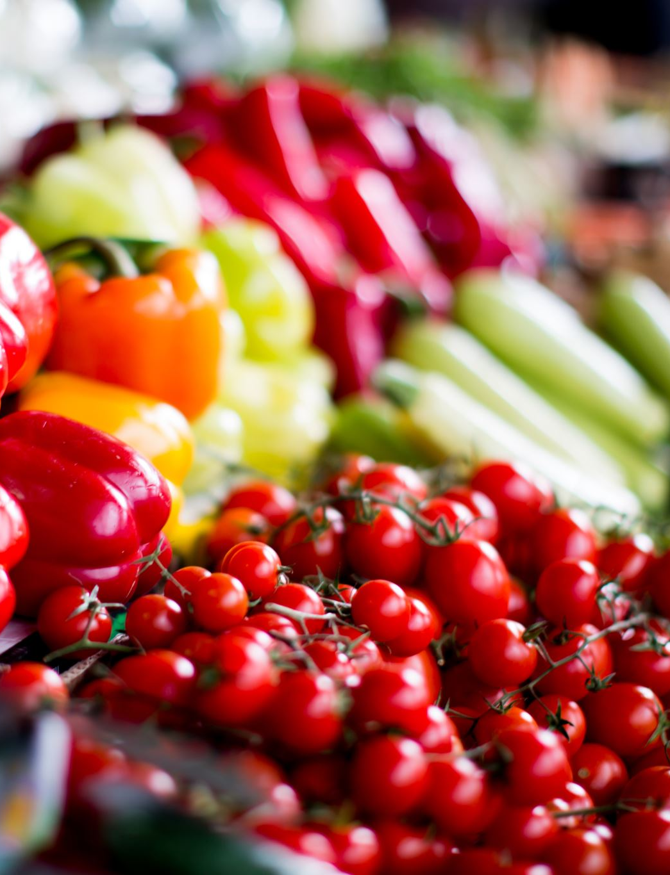
Když se řekne:
„Ochrana veřejného zdraví a potraviny“
…

Slide 3
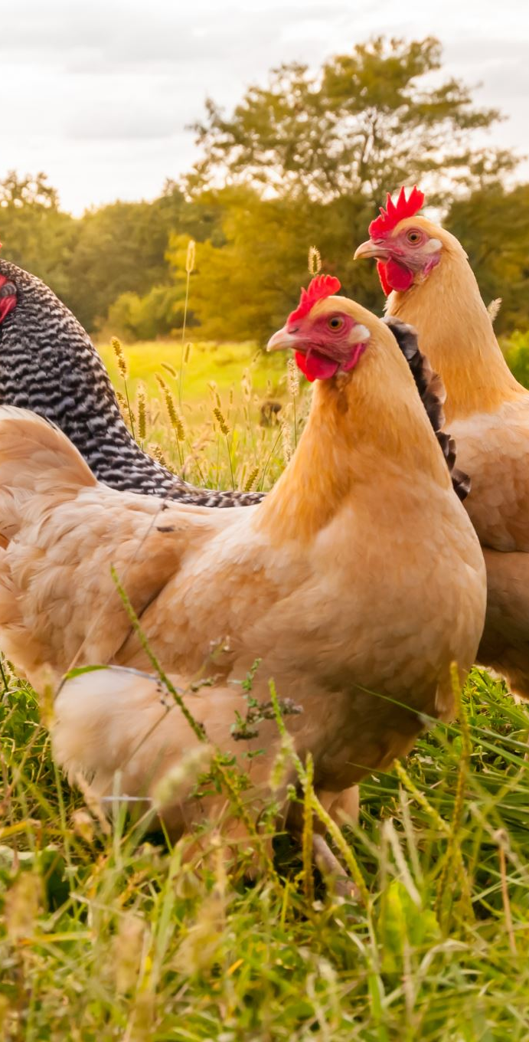
Výběr z médií
https://bezpecnostpotravin.cz/
https://food.ec.europa.eu/index_en
https://bezpecnostpotravin.cz/databaze-reformulovanych-potravin-a-napoju-vyhledejte-si-potraviny-s-vylepsenym-slozenim/
https://eagri.cz/public/web/mze/potraviny/novinky/po-sesti-letech-povinneho-nutricniho.html
  https://www.nutriscorecesko.cz/
  https://www.institutmodernivyzivy.cz/nutri-score/
Notes:
Provozovatel potravinářského podniku nesmí ve škole nebo školském zařízení zapsaných do školského rejstříku⁸⁹) nabízet k prodeji ani prodávat potraviny⁹⁰), které jsou v rozporu s výživovými požadavky na zdravou výživu dětí ve věku do ukončení povinné školní docházky. Požadavky na potraviny, které odpovídají výživovým požadavkům na zdravou výživu dětí ve věku do ukončení povinné školní docházky a lze je nabízet k prodeji a prodávat ve školách a školských zařízeních, stanoví jiný právní předpis o požadavcích na potraviny, pro které je přípustná reklama a které lze nabízet k prodeji a prodávat ve školách a školských zařízeních.

Slide 4

A co na to politika?
→ Akční plán realizace Strategie bezpečnosti potravin a výživy 2030
Ministr Nekula: Zajistit spotřebitelům přístup ke zdravým a bezpečným potravinám je pro mě zásadní
  Dlouhodobě zajistit vysokou úroveň bezpečnosti potravin a dostupnost zdravých potravin pro všechny spotřebitele je cílem Akčního plánu realizace Strategie bezpečnosti potravin a výživy 2030 (Akční plán), který dnes schválila vláda. Akční plán vznikl ve spolupráci Ministerstva zemědělství a Ministerstva zdravotnictví. Definuje 83 opatření, která mají do roku 2030 přispět k posílení bezpečnosti potravin a oblasti výživy v České republice.
    https://eagri.cz/public/web/mze/potraviny/bezpecnost-potravin/ministr-nekula-zajistit-spotrebitelum.html

Slide 5
Strategie bezpečnosti potravin a výživy 2030
http://nutrivigilance.szu.cz/
https://www.nzip.cz/
https://www.bezpecnostpotravin.cz/ https://www.potravinynapranyri.cz/
Dodržování zásad správné výživy je základním předpokladem udržení dobrého zdravotního stavu a prevence rozvoje nemocí pramenících z neadekvátního nutričního chování.

Slide 6

Strategický cíl v oblasti výživy a jak jej dosáhnout?
https://www.bezpecnostpotravin.cz/UserFiles/publikace1/APS2030.pdf
Vytvoření prostředí pro zdravou výživu
  Stravování a výživa ve školách
  Označování výživových hodnot
  Opatření na podporu změny složení potravin a nápojů
  Vyloučení trans-mastných kyselin
  Uvádění potravin pro děti na trh
  Cenové zvýhodnění zdravých potravin
Podpora zdravé výživy v průběhu celého života
Posílení zdravotnických systémů na podporu zdravé výživy
Dohled, monitorování a hodnocení

Slide 7
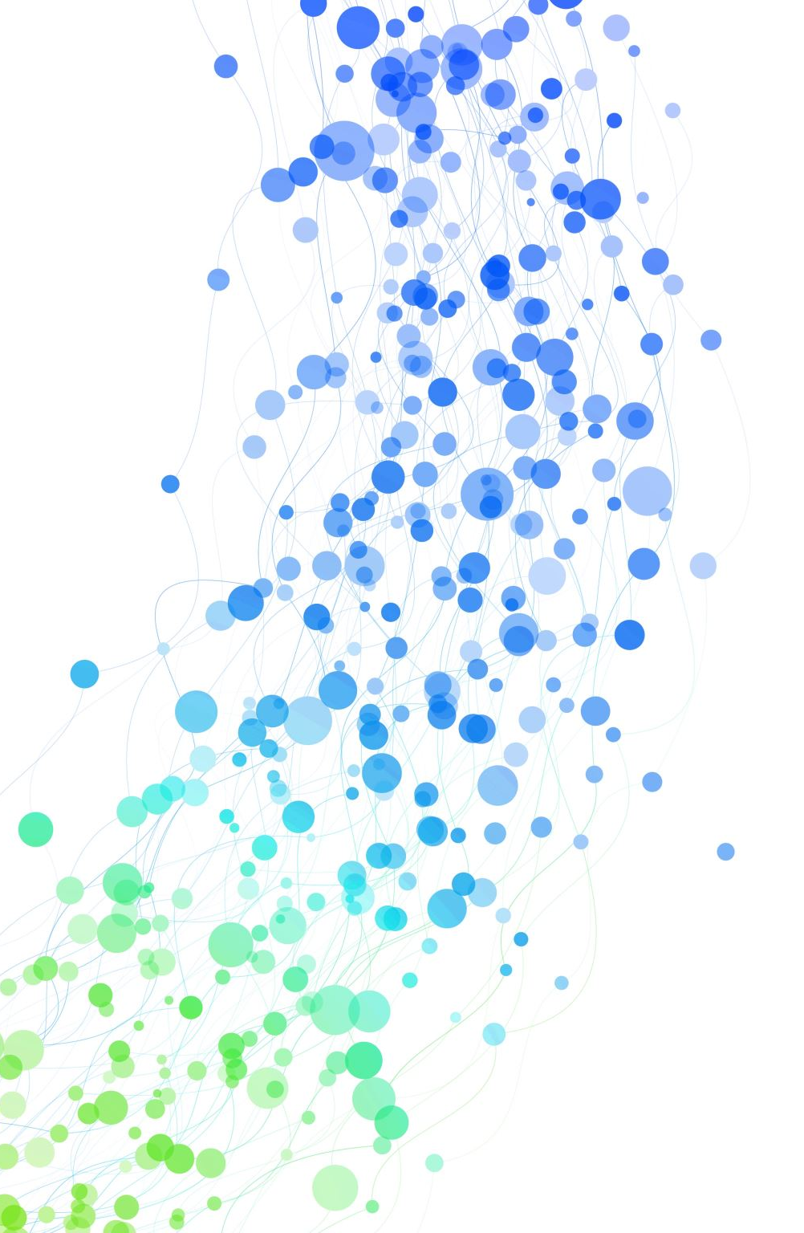
Pojmosloví
…abychom si rozuměli…

Slide 8
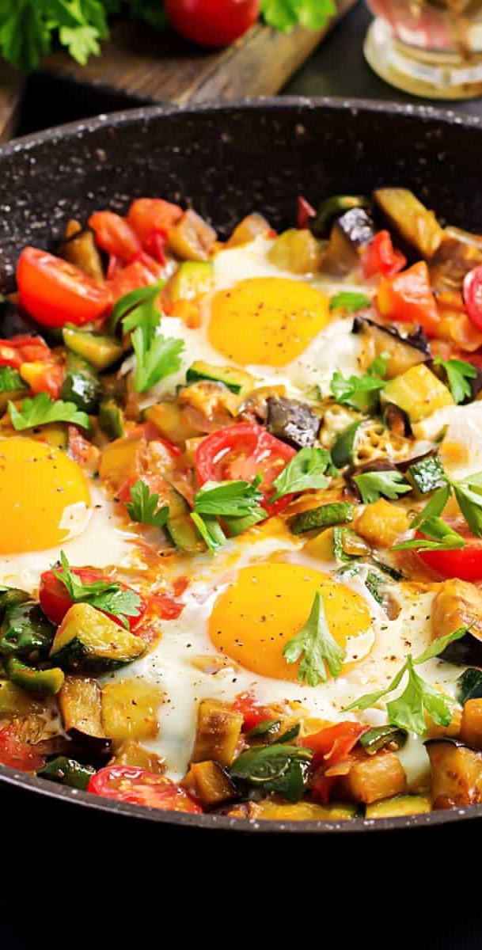
Potraviny
ANO
  jakákoli látka nebo výrobek
  zpracované, částečně zpracované nebo nezpracované
  určené ke konzumaci člověkem nebo u nichž lze důvodně předpokládat, že je člověk bude konzumovat
Ale také
  Živočišné produkty
    suroviny živočišného původu, a to všechny části těl zvířat, zejména maso, vnitřnosti, tuky, kůže, kosti, krev, žlázy s vnitřní sekrecí, rohy, parohy, paznehty, kopyta, vlna, srst, peří, také mléko, vejce, med, mateří kašička a včelí vosk, jakož i výrobky z těchto surovin, které jsou určeny k výživě lidí a zvířat
  Pokrmy
    potravina včetně nápoje, kuchyňsky upravená studenou nebo teplou cestou nebo ošetřená tak, aby mohla být přímo nebo po ohřevu podána ke konzumaci v rámci stravovací služby
NE
  krmiva; živá zvířata, pokud nejsou připravena pro uvedení na trh k lidské spotřebě; rostliny před sklizní; léčivé přípravky; kosmetické prostředky; tabák a tabákové výrobky; omamné a psychotropní látky; rezidua a kontaminující látky

Slide 9
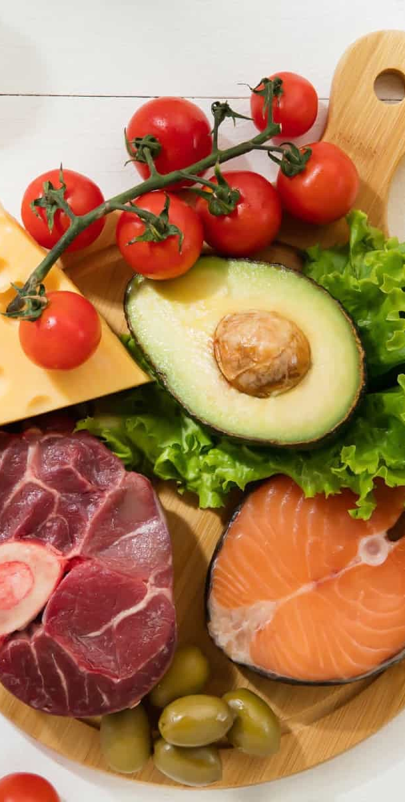
Kategorizace potravin
bezpečné a ne-bezpečné
    178/2002
  Jakostní a ne-jakostní
    110/1997
  Kvalitní a ne-kvalitní
    https://www.szif.cz/cs/kvalitni-potraviny
rostlinného a živočišného původu
    853/2004, 110/1997,
balené, zabalené a nebalené
    1169/2011, 110/1997
zpracované a nezpracované
    852/2004

Slide 10
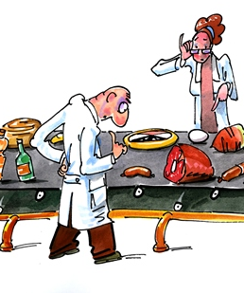
Bezpečnost versus kvalita (a jakost)
Bezpečnost
  Potravina není škodlivá pro zdraví
  Potravina není nevhodná pro lidskou spotřebu
  S ohledem na obvyklé podmínky použití spotřebitelem, na informace poskytnuté spotřebiteli, na pravděpodobné účinky (okamžité, krátkodobé, dlouhodobé i kumulativní)
Kvalita
  multikriteriální parametr
  očekávání spotřebitele
  „průmyslové tajemství“
https://www.viscojis.cz/teens/index.php/potraviny-a-bezpenost/zajitni-bezpenosti-potravin/188-175
Notes:
Jakost
soubor charakteristických (chemických, fyzikálních a senzorických) vlastností jednotlivých druhů, skupin a podskupin potravin, které jsou stanoveny právním předpisem

Slide 11
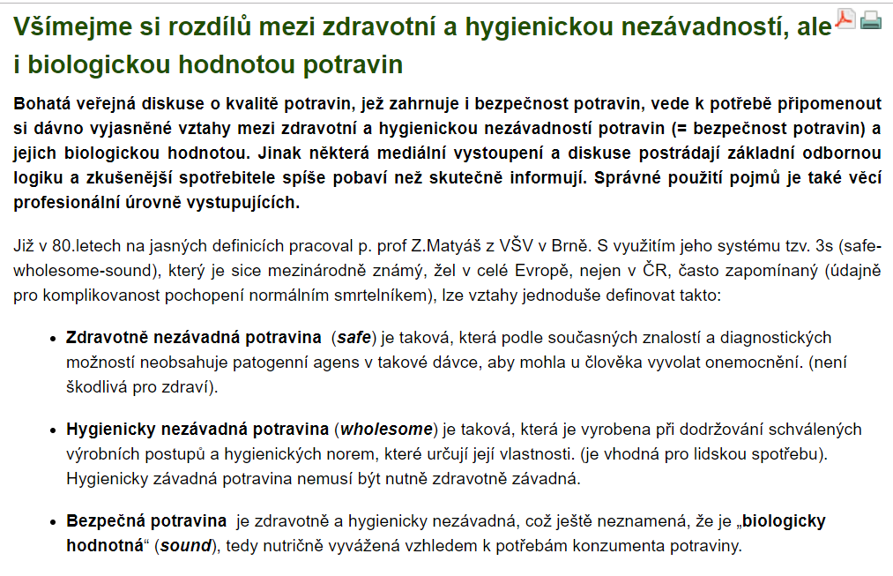
http://www.szu.cz/tema/bezpecnost-potravin/je-potrebne-vsimat-si-rozdilu-mezi-zdravotni-a-hygienickou

Slide 12

„Potravinové právo“

Slide 13
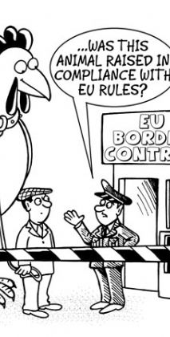
Potravinové právo
právní a správní předpisy použitelné v EU nebo na vnitrostátní úrovni pro potraviny obecně, a zejména pro bezpečnost potravin
vztahuje se na všechny fáze výroby, zpracování a distribuce potravin a rovněž krmiv, která jsou vyrobena pro zvířata určená k produkci potravin nebo kterými se tato zvířata krmí
Politika a činnost EU v oblasti bezpečnosti potravin:
  Biologická a chemická bezpečnost potravin
  Označování potravin
  Bezpečnost krmiv
  Zdraví a welfare zvířat
  Zdraví rostlin (pesticidy a GMO)
  Viz https://food.ec.europa.eu/index_en

Slide 14

Cíle potravinového práva
Vysoká úroveň ochrany lidského života a zdraví
  ochrana zdraví a dobrých životního podmínek zvířat, zdraví rostlin
  ochrana životního prostředí
  ochrana zájmů spotřebitelů
Volný pohyb potravin a krmiv

Slide 15
Základní rámec potravinového práva EU
General Food Law (GFL)
Nařízení EU č. 178/2002
Biologická bezpečnost
Nařízení EU č. 852/2004 o hygieně potravin
Nařízení EU č. 853/2004 zvláštní hygienická pravidla pro potraviny živočišného původu
Označování potravin
Nařízení EU č. 1169/2011 o poskytování informací o potravinách spotřebitelům
Nařízení EU č. 1151/2012 o režimech jakosti zemědělských produktů a potravin
Nařízení EU č. 1924/2006 o výživových a zdravotních tvrzeních při označování potravin
Chemická bezpečnost
Nařízení 315/93/EEC o kontaminantech
Nařízení EU č. 1935/2004 o materiálech a předmětech určených pro styk s potravinami

Slide 16
Základní rámec potravinového práva ČR
Potraviny
Zákon č. 110/1997 Sb., o potravinách a tabákových výrobcích
Potraviny živočišného původu
Zákon č. 166/1999 Sb., o veterinární péči
Pokrmy
Zákon č. 258/2000 Sb., o ochraně veřejného zdraví
Zákon č. 91/1997 Sb., o krmivech
Zákon č. 326/2004 Sb., o rostlinolékařské péči

Slide 17
Základní rámec potravinového práva – kontrola a dozor
Nařízení EU č. 625/2017
o úředních kontrolách a jiných úředních činnostech prováděných s cílem zajistit uplatňování potravinového a krmivového práva a pravidel týkajících se zdraví zvířat a dobrých životních podmínek zvířat, zdraví rostlin a přípravků na ochranu rostlin
Zákon č. 146/2002 Sb.
Státní zemědělská a potravinářská inspekce
Zákon č. 166/1999 Sb.
Orgány státní veterinární správy
Zákon č. 258/2000 Sb.
Orgány ochrany veřejného zdraví
Zákon č. 147/2002 Sb.
Ústřední kontrolní a zkušební ústav zemědělský

Slide 18
Subjekty potravinového práva
PROVOZOVATEL POTRAVINÁŘSKÉHO PODNIKU dle GFL
Fyzická nebo právnická osoba
Odpovědná za řízení podniku v souladu s potravinovým právem
Ziskový nebo neziskový
Veřejný nebo soukromý
Výkon činnosti související s jakoukoli fází výroby, zpracování a distribuce potravin
Osoba provozující činnost epidemiologicky závažnou dle ZOVZ
Stravovací služby, výroba potravin, uvádění potravin do oběhu, úpravny vody a vodovody
SPOTŘEBITEL dle GFL
Konečný článek potravinového řetězce
Zákon o ochraně veřejného zdraví
Fyzická osoba,
která nepoužije potravinu v rámci provozování potravinářského podniku nebo jeho činnosti
která nejedná v rámci své podnikatelské činnosti nebo v rámci samostatného výkonu svého povolání
KONTROLNÍ A DOZOROVÉ subjekty
Na úrovni EU
Na úrovni ČR

Slide 19

Zásady potravinového práva

Slide 20

ZÁSADY potravinového práva
Analýza rizika
vědecký postup pro stanovení účinných, přiměřených a cílených opatření k ochraně zdraví, skládající se ze tří propojených součástí
Riziko
  míra pravděpodobnosti nepříznivého účinku na zdraví a závažnosti tohoto účinku, vyplývající z existence určitého nebezpečí (biologické, chemické nebo fyzikální s potenciálním nepříznivým účinkem na zdraví)

Slide 21
Analýza rizika
HODNOCENÍ RIZIKA
vědecky podložený proces
identifikaci a popis nebezpečí
odhad expozice a charakterizaci rizika
nezávislé, objektivní
EFSA, vědecké výbory
MANAGEMENT RIZIKA
proces spočívající
ve zvažování strategických možností, vedení konzultací se zúčastněnými stranami, posuzování rizika a dalších relevantních faktorů
ve zvolení preventivních a kontrolních opatření (legislativa a kontrola)
Komise a státní dozorové orgány
KOMUNIKACE O RIZIKU
výměna informací během celého procesu analýzy rizika
mezi hodnotiteli a manažery rizika, spotřebiteli, potravinářskými podniky, akademickou obcí a dalšími zúčastněnými osobami
o nebezpečích, rizicích, souvisejících faktorech, důvodech pro daná rozhodnutí

Slide 22

EVROPSKÝ ÚŘAD PRO BEZPEČNOST POTRAVIN
Nezávislé vědecké referenční pracoviště
Poskytování vědeckých stanovisek a vědecké a technické podpory pro legislativní a politickou činnost
Shromažďování a analýza údajů umožňující charakterizovat a sledovat rizika
https://www.youtube.com/watch?v=AtQO9rTjLIk

Slide 23

Monitoring cizorodých látek v potravních řetězcích
Sledování možné kontaminace potravin, krmiv a surovin určených k jejich výrobě
  + biomonitoring, tj. kontaminace volně žijících organismů, kteří doplňují spotřební koš člověka
  + složky prostředí (půda, povrchová voda a vstupy do těchto složek), které tuto kontaminaci mohou způsobit nebo ovlivnit
Ucelený pohled na zatížení agrárního sektoru jednotlivými kontaminanty
Využití
  k dlouhodobému sledování zatížení potravních řetězců cizorodými látkami v ČR
  k úpravě limitů některých látek, ke stanovení nových limit
Zajišťuje: SZPI, SVS, ÚKZÚZ, VÚMOP, VÚRH, VÚLHM

Slide 24
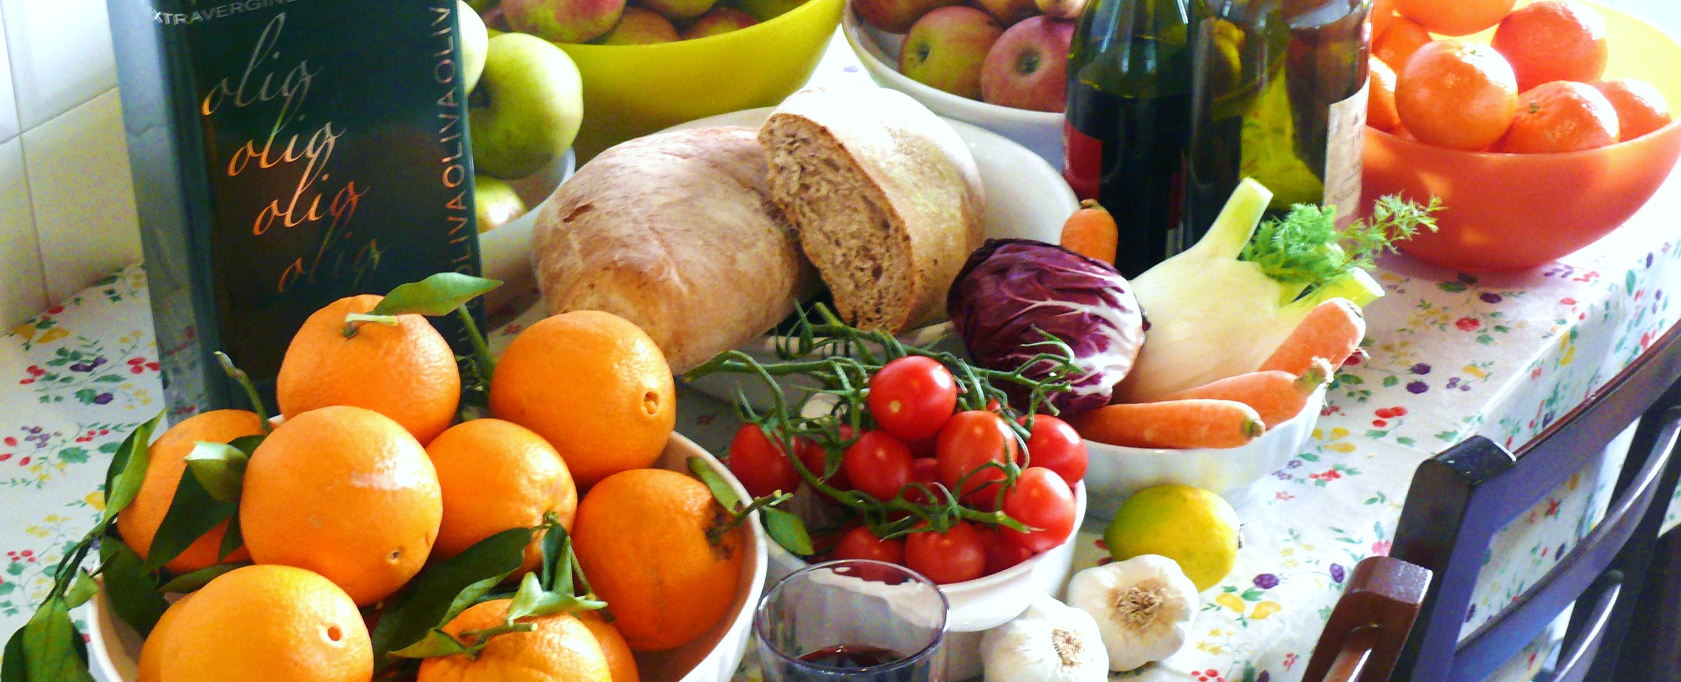
Monitoring dietární expozice člověka
sledování vybraných chemických a biologických agens v typické dietě populace v ČR
  hodnocení expozičních dávek a charakterizace zdravotního rizika
    odhad průměrné expozice populace vybraným chemickým látkám
      charakterizaci zdravotních rizik spojených s výživovými zvyklostmi obyvatelstva
      pravděpodobnostnímu hodnocení chronických expozičních dávek
Zajišťuje: Státní zdravotní ústav

Slide 25
ZÁSADY potravinového práva
„Farm to Fork Strategy“
KOMPLEXNÍ A JEDNOTNÝ PŘÍSTUP „OD VIDLÍ PO VIDLIČKU“
PRVOVÝROBA
Chov zvířat (před porážkou), pěstování plodin, včetně sklizně, sběr volně rostoucích plodů, lov
Dovoz, produkce, výroba, skladování, přeprava, distribuce, prodej a dodávání krmiv
Výroba, skladování, přeprava, dovoz potravin
Prodej/dodání potravin konečnému spotřebiteli
Maloobchod, včetně stravovacích provozů, distribučních center, stánkového prodeje apod.

Slide 26
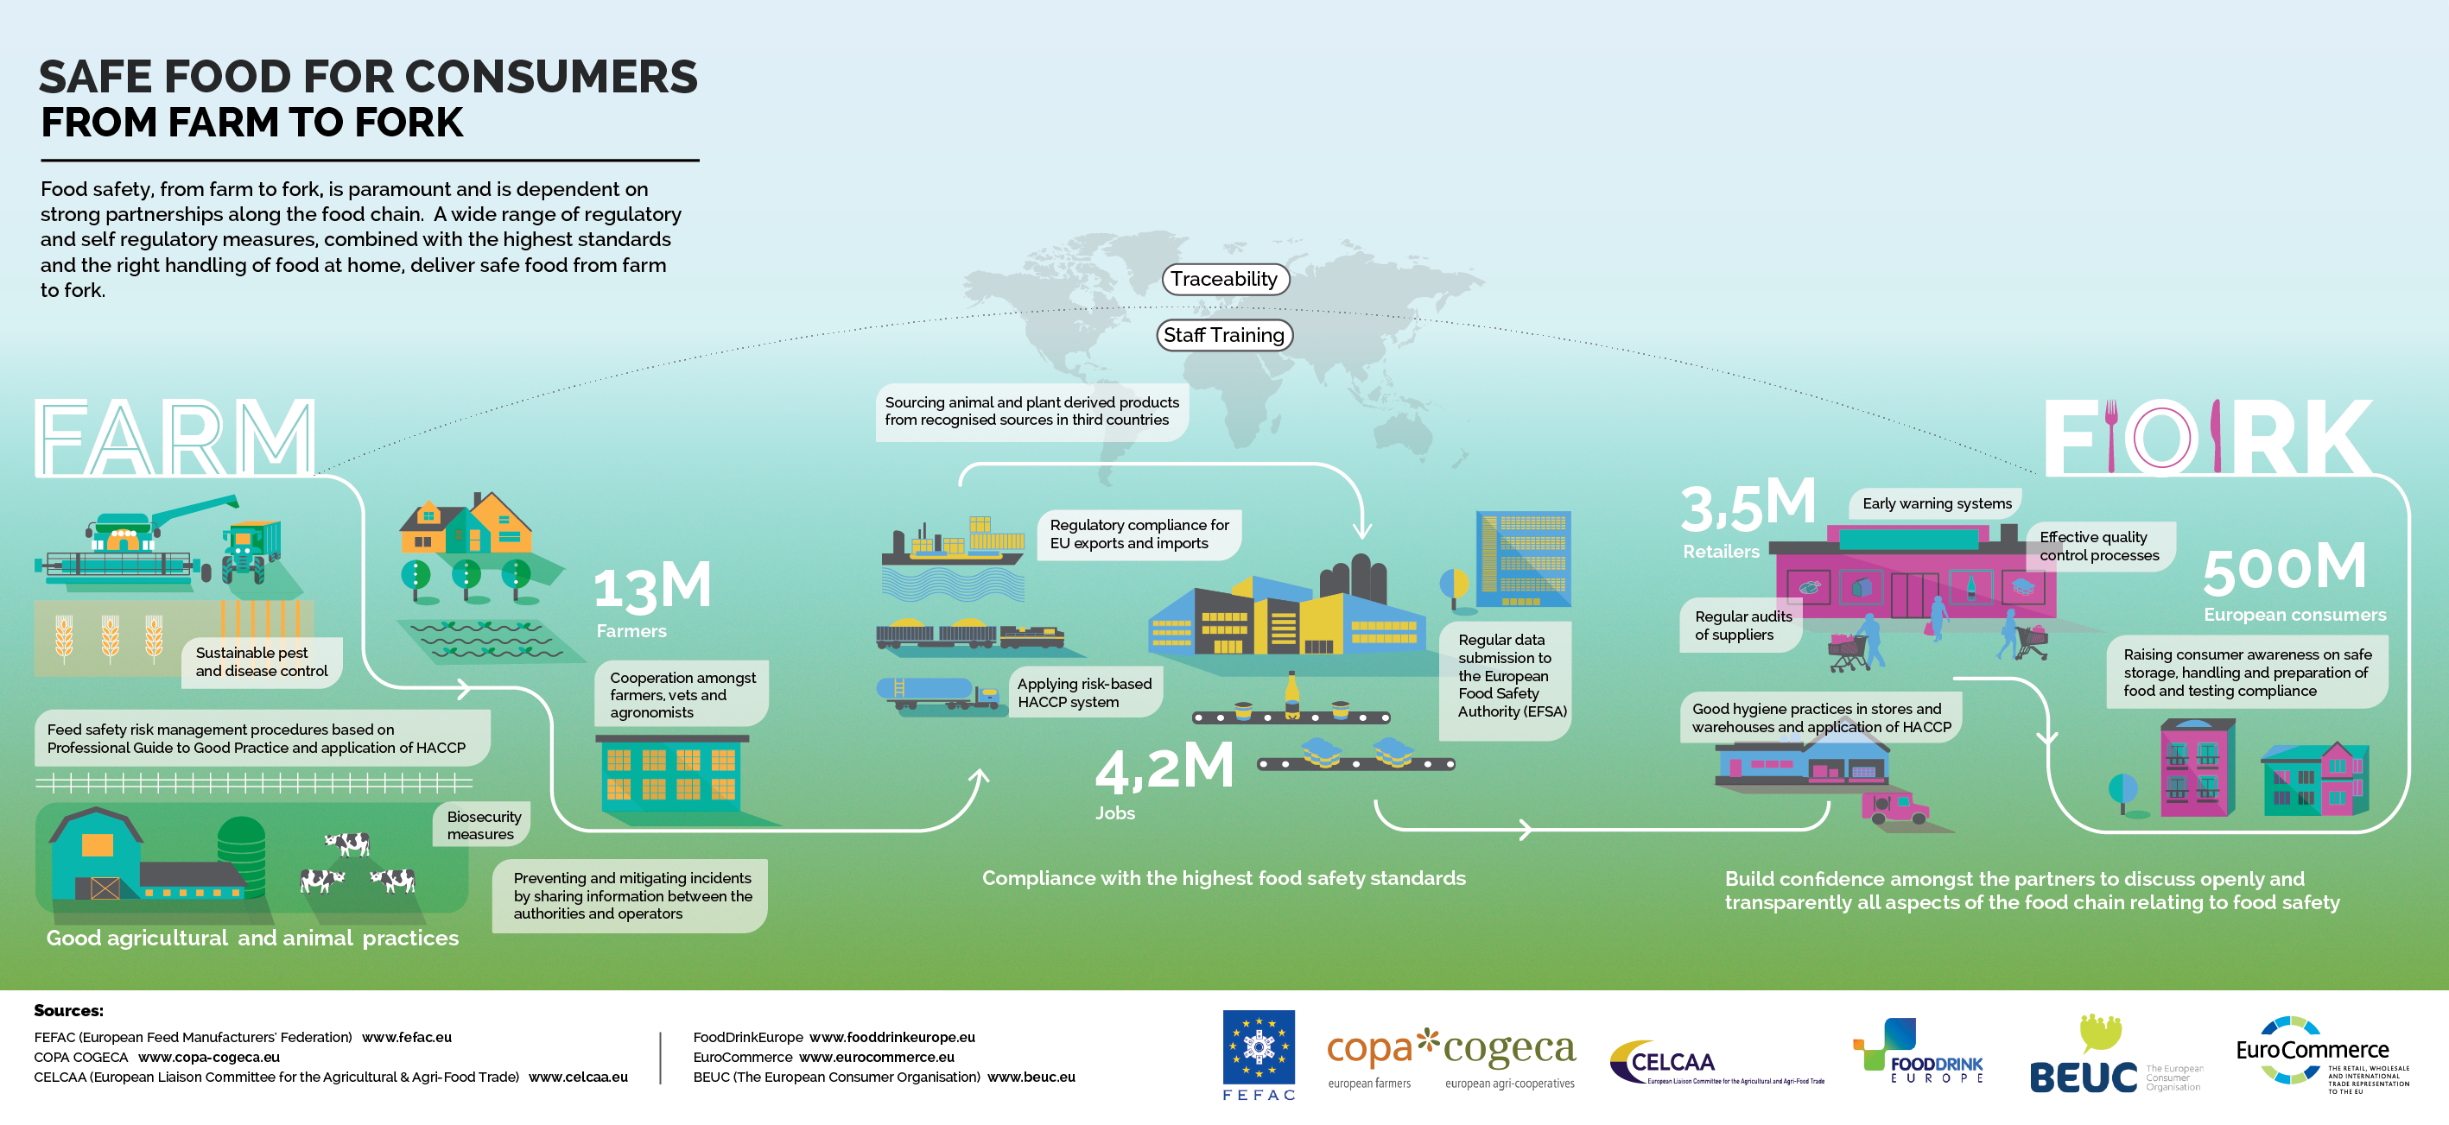
https://www.fooddrinkeurope.eu/uploads/publications_documents/ONLINE_VERSION_Safe_food_farm_fork_infographic_1403-01.png

Slide 27
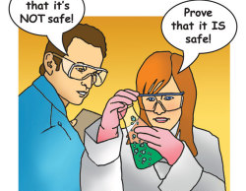
ZÁSADY potravinového práva
PŘEDBĚŽNÁ OPATRNOST
přijímání nezbytných předběžných opatření v rámci managementu rizika za předpokladu, že
na základě dostupných informací existuje možnost škodlivých účinků na zdraví
  a zároveň přetrvává vědecké nejistota a není možné provést úplné hodnocení rizik
dočasnost a proporcionalita opatření

Slide 28
ZÁSADY potravinového práva
PŘEDBĚŽNÁ OPATRNOST
přijímání nezbytných předběžných opatření v rámci managementu rizika za předpokladu, že
  na základě dostupných informací existuje možnost škodlivých účinků na zdraví
  a zároveň přetrvává vědecké nejistota a není možné provést úplné hodnocení rizik
dočasnost a proporcionalita opatření

Slide 29

ZÁSADY potravinového práva
TRANSPARENTNOST
konzultace s veřejností během přípravy, hodnocení a revize potravinového práva
informování veřejnosti
přístup k dokumentům, poskytnutí informací o riziku plynoucího z potraviny a o přijatých opatřeních

Slide 30
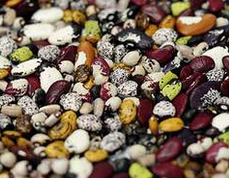
ZÁSADY potravinového práva
FLEXIBILITA
Zachování rozmanitosti a tradičních potravin
    Tradiční výrobní postupy, prodej ze dvora
Možnost členského státu
  povolit v rámci hygienických předpisů
    odchylky/výjimky z určitých požadavků
    přizpůsobení určitých požadavků
  vyjmout určité činnosti z působnosti hygienických předpisů
v souladu se zásadou transparentnosti a subsidiarity

Slide 31

Požadavky potravinového práva

Slide 32
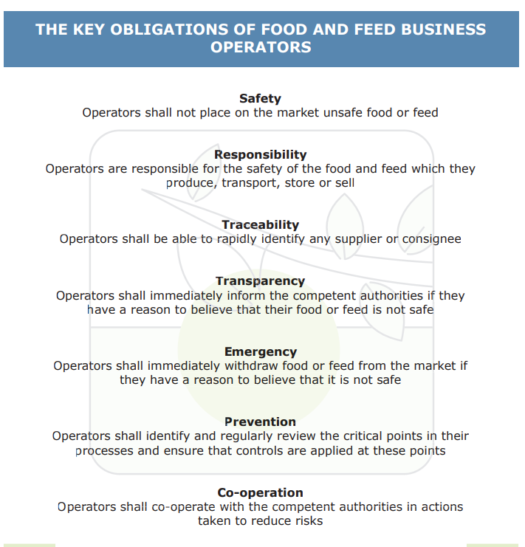
https://food.ec.europa.eu/system/files/2016-10/gfl_req_business_operators_obligations_en.pdf

Slide 33
Požadavky potravinového práva
ODPOVĚDNOST
Primární odpovědnost provozovatelů potravinářských podniků za bezpečnost potravin
povinnost informovat příslušné orgány
povinnost informovat spotřebitele
povinnost spolupracovat na přijatých opatřeních s cílem zabránit nebo zmenšit riziko
Vnitřní kontrolní systémy
Státní kontrola a dozor
Odpovědnost provozovatele potravinářského podniku kontrolovat plnění požadavků potravinového práva
Odpovědnost státu zajišťovat dodržování potravinového práva a sledovat a ověřovat, zda provozovatelé potravinářských podniků plní své povinnosti
povinnost zajistit, aby potraviny splňovaly požadavky potravinového práva, které se týkají jejich činnosti
povinnost stáhnout z trhu potravinu, která není v souladu s požadavky na bezpečnost potravin

Slide 34
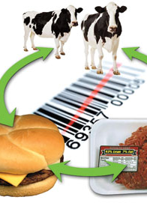
Požadavky potravinového práva
SLEDOVATELNOST
Možnost zjistit původ potraviny včetně dílčí látky ve všech fázích výroby, zpracování a distribuce
„Krok vpřed, krok vzad“
Schopnost a povinnost identifikovat bezprostředního dodavatele i přímého odběratele

Slide 35
Požadavky na sledovatelnost pro potraviny živočišného původu
Nařízení EU č. 931/2011
Doklad při dodání potraviny živočišného původu
přesný popis potraviny
objem nebo množství potraviny
jméno a adresa provozovatele potravinářského podniku, který potravinu odeslal
jméno a adresa odesílatele (vlastníka), pokud je odlišný
jméno a adresa provozovatele potravinářského podniku, kterému se potravina odesílá
jméno a adresa příjemce (vlastníka), pokud je odlišný
odkaz na dávku, šarži nebo případně zásilku
datum odeslání
Povinnost aktualizovat informace, mít je k dispozici do doby, než lze oprávněně předpokládat, že potravina byla spotřebována, neprodleně poskytnout na vyžádání příslušného orgánu

Slide 36

POVINNOSTI PROVOZOVATELŮ potravinářských podniků
Oznámení zahájení a ukončení výkonu činnosti
  není-li třeba schválení
    Vůči SZPI
    Vůči OOVZ
      provozovatel stravovacích služeb
Registrace, příp. i schválení
  Zacházení s potravinami živočišného původu
    Vůči SVS
  S výjimkou prodeje malých množství vlastních produktů z prvovýroby přímo konečnému spotřebiteli

Slide 37
POVINNOSTI PROVOZOVATELŮ potravinářských podniků – PŘEHLED
Dodržování požadavků potravinového práva, které se týkají jejich činnosti
Technologické a hygienické požadavky ve všech fázích výroby a manipulace
Smyslové, fyzikální, chemické a mikrobiologické požadavky na jakost potravin
Zásady provozní a osobní hygieny
Označování potravin
Požadavky na materiály a předměty přicházející do styku s potravinami
Kontrola plnění požadavků
Vnitřní kontrolní postupy
Správná zemědělská, hygienická a výrobní praxe
HACCP
Systémy řízení kvality

Slide 38
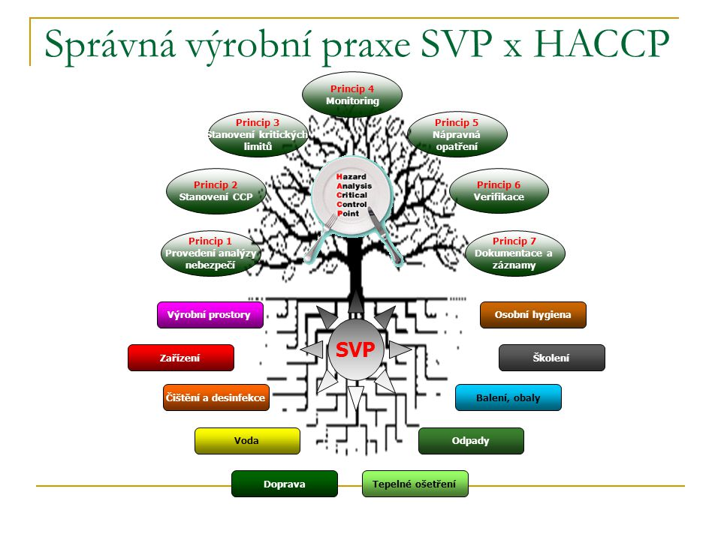
Dostupné na: http://slideplayer.cz/slide/2344078/

Slide 39
Správná hygienická a výrobní praxe
Dodržování všech právem upravených hygienických požadavků, uplatnění hygienických pravidel a povinností v procesu výroby potraviny a při jejím uvádění do oběhu
Požadavky na lokalitu, budovy, vodu, odpady, nebezpečné látky, zařízení a dopravní prostředky
Povinnosti zaměstnavatele a zaměstnanců
Dodržování pravidel výrobního procesu ovlivňujících kvalitu výroby a zajišťujících dosažení bezpečného produktu
Požadavky na suroviny, technologické postupy, teplotní režimy, sanitaci, dezinfekci, dezinsekci a deratizaci
Obecně formulované požadavky právních předpisů převedené do podmínek pro konkrétní typy potravinářských podniků
Věstník Mze a ČSN

Slide 40

Provozní a osobní hygiena
Provozní hygiena
  Požadavky na potravinářské prostory (vč. stánků, pojízdných prodejen)
    Uspořádání, vnější úprava, konstrukce, poloha, velikost
    Čistota, větrání, kanalizace, sanitární vybavení, osvětlení,…
  Požadavky na dopravní prostředky k přepravě potravin
  Požadavky na zařízení
    Čistota, dezinfekce, konstrukce, materiály, instalace
  Potravinářské odpady
    Opatření pro skladování a odstraňování
  Zásobování vodou
Osobní hygiena
  Osobní čistota, vhodný oděv
Školení

Slide 41
Vnitřní kontrolní postupy
HACCP - Hazard Analysis and Critical Control Points
Systematický nástroj řízení k identifikaci, hodnocení a ovládání rizik
Zásady HACCP
Analýza nebezpečí a identifikace všech rizik
Identifikace kritických kontrolních bodů (CCP)
Stanovení kritických limitů pro každý CCP
Stanovení a použití účinných monitorovacích postupů v každém CCP
Stanovení nápravných opatření
Stanovení pravidelných ověřovacích postupů fungování opatření
Vytvoření dokladů a záznamů k prokázání účinnosti opatření

Slide 42
Smyslové, mikrobiologické, fyzikální a chemické požadavky
KONTAMINANTY – nařízení EU 315/93 a 1881/2006
dusičnany, mykotoxiny, kovy, 3-MCPD, dioxiny, PCB, polycyklické aromatické uhlovodíky, melamin, kyselina eruková
udržování co nejnižší úrovně kontaminace rozumně dosažitelné při dodržování správných zemědělských a výrobních postupů
maximální limity kontaminace
REZIDUA – nařízení EU 396/2005 a 470/2009
pesticidů, veterinárních léčiv, hormonů
udržování co nejnižší úrovně kontaminace rozumně dosažitelné při dodržování správných zemědělských a výrobních postupů
maximální limity reziduí
hodnocení bezpečnosti účinných látek, vazba na povolovací proces (přípravky na ochranu rostlin, veterinární léčivé přípravky)
MIKROBIOLOGICKÁ KRITÉRIA – nařízení EU 2073/2005
Provádění vyšetření a odběr vzorků na
Campylobacter, Salmonella, Listeria monocytogenes, Enterobacter sakazakii, stafylokokové enterotoxiny, E. coli, histamin
zákaz používání antibiotik v krmivech jako stimulátorů užitkovosti (nařízení EU 726/2004)
zákaz používání látek, které mají hormonální, thyreostatický nebo beta adrenergní účinek v chovech zvířat (veterinární zákon)
Kontrola výskytu a tlumení zoonóz v chovech, např. trichinella, BSE, brucelóza, salmonela (např. nařízení 999/2001)

Slide 43

Smyslové, mikrobiologické, fyzikální a chemické požadavky
PŘÍDATNÉ LÁTKY (nařízení EU 1333/2008), ENZYMY (nařízení EU 1332/2008) A LÁTKY URČENÉ K AROMATIZACI (nařízení EU 1334/2008)
  Jednotný posuzovací a povolovací postup (nařízení 1331/2008)
    Reevaluace látek schválených před rokem 2009
  Pozitivní seznam látek
    Nepředstavují zdravotní riziko pro spotřebitele
    Odůvodněná technologická potřeba použití
    Použití neuvádí spotřebitele v omyl
    Přínos pro spotřebitele
  Stanovené limitní hodnoty nejvyššího přípustného množství, jinak množství nezbytné nutné k dosažení zamýšleného účinku při zachování správné výrobní praxe
  Zákaz použití pro některé druhy potravin
https://www.ferpotravina.cz/seznam-ecek

Slide 44
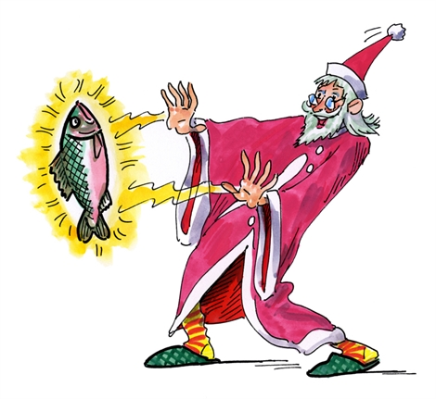

Smyslové, mikrobiologické, fyzikální a chemické požadavky
OZAŘOVÁNÍ POTRAVIN
  Vybrané druhy potravin (např. brambory, koření, ryby)
    Technologická nutnost
    Příznivé pro spotřebitele
    Nejde o náhradu SHP, SVP, SZP
  Jiné potraviny s předchozím souhlasem MZ
Důvod použití
  zničení patogenních organismů,
  omezení kažení potravin
  redukci ztrát předčasným zráním
  zničení škodlivých organismů u rostlin
Požadavky na označování
  "ošetřeno ionizujícím zářením" nebo
  "ošetřeno ionizací„
  ozařovna
Rozhodnutí o schválení ozařovny
  SZPI + SÚJB

Slide 45

Materiály a předměty přicházející do styku s potravinami
Nařízení EU č. 1935/2004
  Předměty běžného užívání v terminologii zákona o ochraně veřejného zdraví
Výroba v souladu se správnou výrobní praxí
Za obvyklých nebo předvídatelných podmínek použití nesmí uvolňovat své složky do potravin v množstvích
  ohrožující zdraví lidí
  způsobující nepřijatelnou změnu ve složení potravin
  způsobující zhoršení organoleptických vlastností potravin
Seznamy látek povolených při výrobě
Limity
  Celkový limit pro migraci
  Specifické limity pro migraci jednotlivě povolených látek
Specifické požadavky na plasty, recyklované materiály, keramika
Povinnosti výrobce a dovozce dle §26 z. č. 258/2000 Sb.

Slide 46
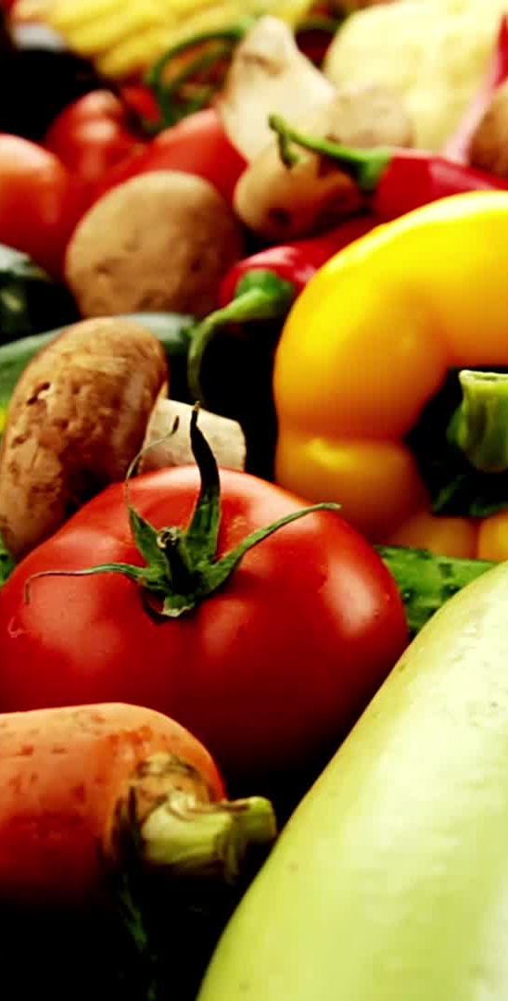
Materiály a předměty přicházející do styku s potravinami
AKTIVNÍ A INTELIGENTNÍ MATERIÁLY – nařízení EU č. 450/2009
  které mají prodloužit životnost nebo zachovat či zlepšit stav balených potravin
    Uvolňují nebo absorbují určitou látku
  které sledují stav balených potravin nebo prostředí, které potraviny obklopuje
    Indikátory teploty, složení vnitřní atmosféry, čerstvosti balené potraviny

Slide 47
POVINNOSTI PROVOZOVATELŮ potravinářských podniků
Zákaz uvádět na trh potraviny
klamavě označené nebo nabízené ke spotřebě klamavým způsobem
s prošlým datem použitelnosti
neznámého původu
překračující nejvyšší přípustné úrovně kontaminace radionuklidy
Neprodleně vyřadit z dalšího uvádění na trh potraviny
balené do obalů, které neodpovídají požadavkům na materiály, předměty a výrobky určené pro styk s potravinami
nedostatečně a nesprávně označené
neodpovídající stanoveným nebo deklarovaným požadavkům na jakost
páchnoucí, pokud pach není charakteristickou vlastností výrobku, nebo jinak poškozené, deformované, znečištěné nebo zjevně chemicky nebo mikrobiologicky narušené
Výjimka pro bezpečné potraviny
Po datu minimální trvanlivosti → oddělené a označené uvádění na trh
Použitelné k jinému než původnímu použití → oddělené a označené uvádění na trh
Nesplňující zákonné požadavky → bezplatné poskytnutí neziskové organizaci
ozářené v rozporu s požadavky
obsahující látky v rozporu s požadavky na složení doplňků stravy nebo látky zakázané při výrobě potravin
zdánlivě totožné s potravinou uváděnou na trh v jiných členských státech Evropské unie
viz výčet vlevo a potraviny s prošlým datem minimální trvanlivosti, které nejsou bezpečné

Slide 48

POVINNOSTI provozovatele potravinářského podniku poskytujícího stravovací službu
Činnost provozovatele potravinářského podniku, která souvisí s jakoukoli fází výroby, přípravy, skladování, distribuce a uvedení pokrmů na trh za účelem jejich podávání v rámci zařízení společného stravování.
  Pouze v provozovně, která vyhovuje hygienickým požadavkům na umístění, stavební konstrukci, prostorové a dispoziční uspořádání, zásobování vodou, vytápění, osvětlení, odstraňování odpadních vod, větrání a vybavení upraveným přímo použitelnými předpisy Evropské unie na úseku potravinového práva.
Povinnosti
  k výrobě a přípravě pokrmů používat jen látky, suroviny, polotovary a potraviny, které vyhovují požadavkům stanoveným zvláštními právními předpisy nebo na základě právních předpisů vydaným rozhodnutím orgánu ochrany veřejného zdraví; látky, suroviny, polotovary a potraviny skladovat za podmínek stanovených zvláštními právními předpisy,
  dodržovat podmínky upravené prováděcím právním předpisem a přímo použitelnými předpisy Evropské unie pro výrobu, přípravu, rozvoz, přepravu, značení, skladování a uvádění pokrmů na trh,
  zajistit, aby podávané pokrmy měly odpovídající smyslové vlastnosti a splňovaly výživové požadavky podle skupiny spotřebitelů, pro které jsou určeny,
  dodržovat při odběru a uchovávání vzorků pokrmů postup upravený prováděcím právním předpisem

Slide 49
Povinnosti provozovatelů potravinářských podniků
- specifika živočišné výroby
Schválení a registrace provozu
Povinnosti chovatele
Označování a evidence zvířat (plemenářský zákon)
Informace o potravinovém řetězci
Povinnosti provozovatele jatek/bourárny
Veterinární prohlídky jatečných zvířat a masa
Před porážkou (kontrola označení a dokumentace, podmínek welfare a přepravy) = zdravotní potvrzení
Po porážce = rozhodnutí o poživatelnosti a označení zdravotní nezávadnosti
Chlazení jatečně upravených těl
Požadavky na přepravu
Veterinární osvědčení a zdravotní potvrzení k přemístění zvířete

Slide 50
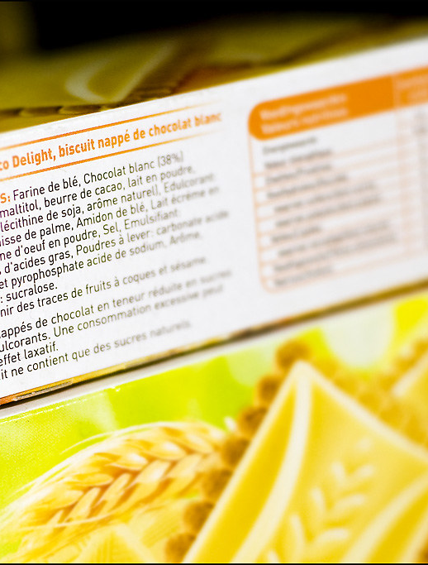
Označování potravin
Horizontální úroveň
  obecné požadavky platné pro všechny potraviny
Vertikální úroveň
  zvláštní požadavky pro jednotlivé druhy potravin
  obchodní normy

Slide 51
Nařízení EU o poskytování informací o potravinách spotřebitelům
Cíle
Vysoká úroveň ochrany zdraví a zájmů spotřebitelů
informovaný výběr potravin a jejich bezpečné použití,
se zvláštním ohledem na zdravotní, hospodářská, environmentální, sociální a etická hlediska
Volný pohyb legálně vyráběných a na trh uváděných potravin, s přihlédnutím, kde je to vhodné, k potřebě ochrany legitimních zájmů výrobců a podpora výroby kvalitních produktů
Základní požadavky na označování
Informace o potravinách nesmějí být zavádějící
Informace o potravině musí být přesné, jasné a spotřebitelům snadno srozumitelné
Platí i pro reklamu a obchodní úpravu potravin, jejich tvar, vzhled nebo balení, použité obalové materiály, způsob jejich uspořádání a místo vystavení

Slide 52
Povinné informace o potravinách
název potraviny (zákonný nebo vžitý)
seznam složek
alergeny
množství složek
čisté množství potraviny
datum minimální trvanlivosti nebo datum použitelnosti
zvláštní podmínky uchování nebo podmínky použití
jméno nebo obchodní název a adresu provozovatele potravinářského podniku
země původu nebo místo provenience (v případech stanovených)
návod k použití (v případě potraviny, kterou by bez tohoto návodu bylo obtížné odpovídajícím způsobem použít)
skutečný obsah alkoholu (u nápojů s obsahem alkoholu vyšším než 1,2 %)
výživové údaje

Slide 53

Označování potravin
Food Labelling Information System (FLIS)
Revize právní úpravy
  zavést harmonizované povinné nutriční značení na přední straně obalu a stanovit kritéria pro nutriční profilování, aby se omezila tvrzení uváděná na potravinách
  rozšířit povinné informace o původu nebo provenienci některých výrobků
  revidovat pravidla pro označování dat (data spotřeby a data minimální trvanlivosti)
  zavést povinné uvádění seznamu složek a výživových údajů u všech alkoholických nápojů

Slide 54

Výživová, zdravotní a léčebná tvrzení
Zákaz léčebných tvrzení u potravin
  tvrzení, které připisuje potravině vlastnost umožňující zabránit nemoci, zmírnit ji nebo vyléčit
Výživové tvrzení
  tvrzení, které uvádí, naznačuje nebo ze kterého vyplývá, že potravina má určité prospěšné výživové vlastnosti v důsledku
    energetické (kalorické) hodnoty, kterou poskytuje, poskytuje ve snížené nebo zvýšené míře nebo neobsahuje, např. s nízkou energetickou hodnotou, light, bez cukrů
    živin či jiných látek, které buď obsahuje, obsahuje ve snížené či zvýšené míře, nebo neobsahuje, např. s vysokým obsahem bílkovin, s vysokým obsahem vitamínů
  Seznam v příloze nařízení EU 1924/2006, viz Nutrition claims (europa.eu)
Zdravotní tvrzení
  tvrzení, které uvádí, naznačuje nebo ze kterého vyplývá, že existuje souvislost mezi kategorií potravin, potravinou nebo některou z jejích složek a zdravím
  Rejstřík schválených tvrzení, viz EU Register of nutrition and health claims made on foods (v.3.6) (europa.eu)
    Funkční tvrzení všeobecně známá, která odkazuji na udržení běžných životních funkcí organismu
    Funkční tvrzení založená na nových vědeckých poznatcích, mohou být patentově chráněna
    Tvrzení o snížení rizika onemocnění
    Tvrzení týkající se zdraví a vývoje dětí
    + Tvrzení, jehož posouzení nebylo dosud dokončeno a je uvedeno na On hold seznamu
  Zdravotní tvrzení nesmí
    být uvedena na alkoholických nápojích s obsahem alkoholu vyšším než 1,2 %
    naznačovat, že nekonzumováním nějaké potraviny by mohlo být ohroženo zdraví
    odkazovat na konkrétní míru nebo množství úbytku hmotnosti
    odkazovat se na doporučení jednotlivých lékařů nebo dalších odborníků ve zdravotnictví a sdružení, pokud nejsou na národním pozitivním seznamu
Blíže viz Státní zemědělská a potravinářská inspekce | Vodítka k problematice zdravotních a výživových tvrzení (gov.cz)

Slide 55

Další specifické oblasti
Doplňky stravy
  Zákon o potravinách a vyhláška č. 58/2018 Sb.
  Koncentrované vitaminy a minerální látky
  Notifikační povinnost
Obohacené – fortifikované – funkční potraviny
  Nařízení EU č. 1925 a 1924/2006 – výživová a zdravotní tvrzení
Nové potraviny
  Nařízení EU č. 2015/2283
  Schvalování před uvedením na trh, seznam EU
Geneticky modifikované potraviny
  Nařízení EU č. 1829/2003
  Schvalování a označování, registr EU
Biopotraviny
  Nařízení EU 848/2018 (účinnost od 2022)
  Certifikace
Potraviny pro zvláštní výživu
  Nařízení EU č. 609/2013
  Potraviny pro kojence a malé děti, pro zvláštní lékařské účely, pro regulaci hmotnosti

Slide 56
POVINNOSTI ČLENSKÉHO STÁTU
Zajišťování dodržování potravinového práva
Provádění kontrol
Stanovení pravidel pro opatření a sankce při porušení potravinového práva
Úřední kontroly
víceleté národní plány kontrol
pravidelně, na základě rizik a s přiměřenou četností
bez předchozího upozornění (s výjimkami)
nestrannost, kvalita a jednotnost, příp. koordinovanost
průhlednost a důvěrnost
interní nebo externí audity

Slide 57
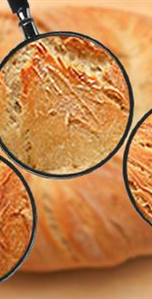
Úřední kontrola potravin
https://food.ec.europa.eu/horizontal-topics/official-controls-and-enforcement/legislation-official-controls_en
Jednotná pravidla pro
  provádění úředních kontrol a jiných úředních činností příslušnými orgány členských států
  financování úředních kontrol
  správní pomoc a spolupráci mezi členskými státy v zájmu řádného uplatňování pravidel
  provádění kontrol Komisí v členských státech a ve třetích zemích
  přijímání podmínek, které musí být splněny ve vztahu ke zvířatům a zboží vstupujícím do Unie ze třetích zemí
  zavedení počítačového informačního systému pro správu informací a údajů souvisejících s úředními kontrolami

Slide 58

Úřední kontrola potravin
Víceleté vnitrostátní plány kontrol
Příslušné orgány provádějí úřední kontroly pravidelně u všech provozovatelů na základě rizika a s přiměřenou četností, s přihlédnutím:
  ke zjištěným rizikům
  k veškerým informacím naznačujícím pravděpodobnost, že spotřebitelé mohou být uvedeni v omyl
  k historii provozovatelů, pokud jde o výsledky úředních kontrol, které u nich byly provedeny
  ke spolehlivosti a výsledkům vlastních kontrol, které byly provedeny provozovateli nebo třetí stranou na jejich žádost
Příslušné orgány provádějí úřední kontroly pravidelně, s vhodnou četností určenou na základě rizika
Úřední kontroly se provádějí bez předchozího oznámení, s výjimkou případů, kdy je takové oznámení náležitě odůvodněné a nezbytné k tomu, aby mohla být úřední kontrola provedena.
Úřední kontroly se provádějí pokud možno tak, aby administrativní zátěž provozovatelů a narušení jejich provozu bylo omezeno na nezbytné minimum, aniž by to nepříznivě ovlivnilo účinnost těchto kontrol.
Příslušné orgány provádějí úřední kontroly stejným způsobem, přičemž zohlední potřebu přizpůsobit tyto kontroly konkrétním situacím, bez ohledu na to, zda se jedná o zvířata a zboží v EU, dovážené nebo vyvážené.
Příslušné orgány provádějí úřední kontroly s vysokou mírou transparentnosti a alespoň jednou za rok zpřístupní veřejnosti, mimo jiné i zveřejněním na internetu, relevantní informace o organizaci a provádění úředních kontrol.
Příslušné orgány vypracují písemný záznam o každé úřední kontrole, kterou provedou.

Slide 59

Úřední kontrola dovozu
2 stupně
  Na vhodných místech celního území Unie – kontrola dokladů, příp. kontrola totožnosti a fyzická kontrola
  Na stanovištích hraniční kontroly pro stanovená zvířata a komodity – vždy kontrola dokladů, totožnosti a fyzická kontrola
Opatření
  Podezření na nesoulad a zesílené úřední kontroly
  Izolace nebo karanténa nesouladné zásilky
  Povinnost provozovatel zničit, odeslat zpět nebo podrobit zvláštnímu zacházení

Slide 60
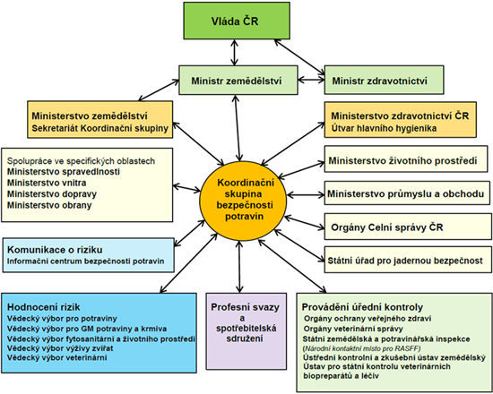
Systém bezpečnosti potravin v ČR

Slide 61
Státní kontrola a dozor
SZPI
pro výrobu potravin, pro balení, krájení nebo jiný způsob dělení potravin a pro uvádění potravin na trh
pro vstup a dovoz potravin ze třetích zemí
pro provozování stravovacích služeb
SVS
pro výrobu, skladování, přepravu, dovoz a vývoz potravin živočišného původu a pro balení, krájení nebo jiný způsob dělení potravin živočišného původu, které probíhá v zařízeních schválených pro tyto činnosti podle veterinárního zákona
pro uvádění potravin živočišného původu na trh v tržnicích a na tržištích, pro uvádění potravin živočišného původu na trh v prodejních úsecích a prodejnách jiných než samoobslužných, kde dochází k úpravě masa, mléka, ryb, drůbeže nebo vajec, pro uvádění zvěřiny na trh a při příchodu potravin živočišného původu z členských států Evropské unie v prodejnách potravin, pokud jsou místy určení
pro provádění klasifikace těl jatečných zvířat
pro uvádění nezpracovaných těl nebo částí těl živočichů, mléka, mleziva, vajec nebo včelích produktů na trh při provozování stravovacích služeb
KHS
pro provozování stravovacích služeb
při zjišťování příčin poškození nebo ohrožení zdraví a zamezení šíření infekčních onemocnění nebo jiného poškození zdraví z potravin

Slide 62
Přístupy ke kontrole (dle SZPI)
Hodnocení rizika
postavení komodity ve spotřebním koši
rizikovost komodity
rizikovost analytu
kontrolovaná osoba (objem její produkce)
nové potraviny na trhu
Východiska pro kontrolu
poznatky z minulých kontrol
analýzy dat v informačním systému
aktuální zjištění inspektorů v terénu
zjištění jiných orgánů státní správy
podněty spotřebitelů
podněty masmédií (tisku, rozhlasu a televize)
zjištění partnerských organizací v zahraničí
doporučení Evropské komise
informace ze systému rychlého varování RASF

Slide 63
Opatření k nápravě a sankce
Široké spektrum opatření k nápravě
V návaznosti na unijní právní předpisy
V návaznosti na vnitrostátní právní předpisy
Uplatňování odpovědnosti za přestupky a ukládání správních trestů
V režimu jednotlivých právních předpisů
Zákazy, zničení, pozastavení, zajištění, uložení povinnosti, stažení, převzetí,…
Pokuty, zákazy činnosti,…

Slide 64
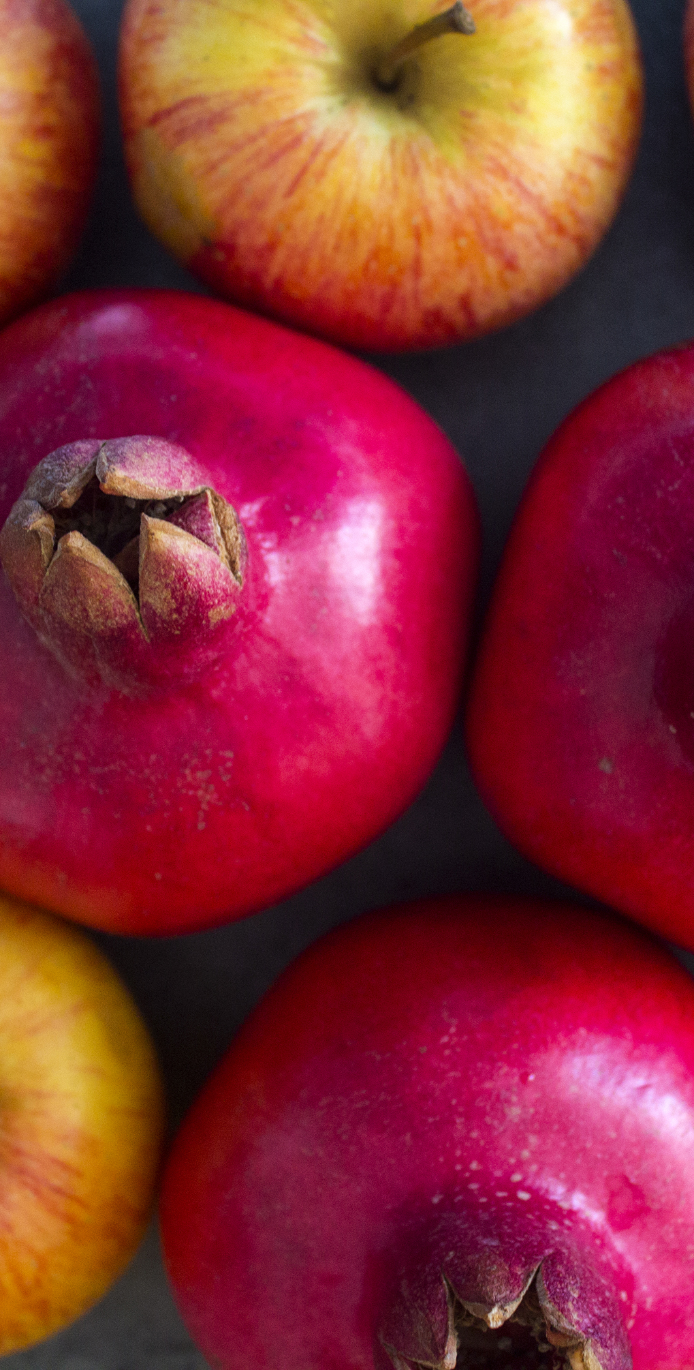
Opatření a sankce
Přednostně opatření k odstranění nebo omezení rizik pro zdraví lidí, zvířat a rostlin, pro dobré životní podmínky zvířat nebo, v případě GMO a přípravků na ochranu rostlin, také pro životní prostředí.
V případě podezření na nesoulad provedou příslušné orgány šetření s cílem toto podezření potvrdit, nebo vyloučit.
  a) provádění zesílených úředních kontrol u zvířat, zboží a provozovatelů po přiměřenou dobu;
  b) úřední zadržení zvířat a zboží a jakýchkoliv nepovolených látek nebo produktů.
Je-li zjištěn nesoulad, přijmou příslušné orgány:
  a) veškerá opatření nezbytná k určení původu a rozsahu nesouladu a ke stanovení povinností provozovatele a
  b) vhodná opatření zajištující, aby dotčený provozovatel nesoulad napravil a zabránil dalšímu výskytu takového nesouladu.
Při rozhodování o tom, jaká opatření mají být přijata, přihlížejí příslušné orgány k povaze nesouladu a k dosavadním záznamům o dodržování pravidel provozovatelem.
Sankce musí být účinné, přiměřené a odrazující
  finanční sankce za porušení spáchané pomocí klamavých nebo podvodných praktik musí odpovídat přinejmenším buď majetkovému prospěchu, který provozovatel získal, nebo případně procentu obratu provozovatele
Oznamování porušování pravidel
Donucovaní opatření EU v případě závažného narušení kontrolního systému členského státu
  Má-li Komise důkazy a takové narušení může představovat rozsáhlé riziko pro zdraví lidí, zvířat nebo rostlin, pro dobré životní podmínky zvířat nebo, v případě GMO a přípravků na ochranu rostlin, také pro životní prostředí, nebo vést k rozsáhlému porušení pravidel přijme prostřednictvím prováděcích aktů jedno či více opatření, která jsou uplatňována do doby, než bude toto narušení odstraněno.
  Pouze v případě, že dotčený členský stát nezjednal na žádost v odpovídající lhůtě stanovené Komisí nápravu.

Slide 65
Státní kontrola a dozor - související
ÚSTŘEDNÍ KONTROLNÍ A ZKUŠEBNÍ ÚSTAV ZEMĚDĚLSKÝ
dozorová a zkušební činnost na úseku krmiv a sledování rizikových látek a kontaminantů v krmivech
rostlinolékařská péče
ÚSTAV PRO STÁTNÍ KONTROLU VETERINÁRNÍCH BIOPREPARÁTŮ A LÉČIV
regulace výroby, kontroly jakosti, distribuce a používání veterinárních léčiv a veterinárních přípravků
ČESKÁ OBCHODNÍ INSPEKCE
Zákon o ochraně spotřebitele
Poctivost prodeje výrobků a poskytování služeb
prodávat výrobky ve správné hmotnosti, míře nebo množství a umožnit spotřebiteli překontrolovat si správnost těchto údajů
při prodeji výrobků používat měřidla, která splňují požadavky stanovené zvláštním právním předpisem upravujícím oblast metrologie
Zákaz výroby, dovozu, vývozu, nabízení, prodeje a darování výrobků nebezpečných svou zaměnitelností s potravinami
Celní úřady
Kontrola dovozu potravin ze třetích zemí a propouštění potravin do režimu volní oběh

Slide 66
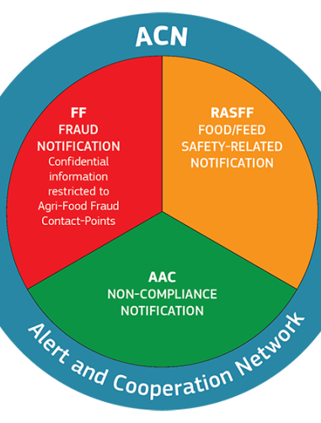
Systémy spolupráce v EU
Součástí IMSOC (Information Management System for Official Controls)

Slide 67

RASFF
  Systém rychlého varování pro potraviny a krmiva
jeden z mechanismů kontroly bezpečnosti potravin a krmiv pro území jednotného trhu EU
slouží pro sdílení informací o přímých nebo nepřímých rizicích ohrožujících zdraví lidí, zvířat a životní prostředí, která pocházejí z potravin nebo krmiv
  zabránění uvedení rizikových potravin a krmiv do oběhu, případně jejich stažení z evropského trhu

Slide 68
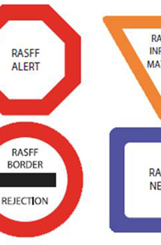
RASFF oznámení
  Alert notifikace
    bezprostřední ohrožení lidského zdraví
  Information/informační notifikace
    potraviny již nejsou na trhu nebo riziko není závažné
  „Border rejection“ notifikace
    odmítnutí na vnějších hranicích EU z důvodu zdravotního rizika
  News
    ostatní informace významné pro kontrolní orgány

Slide 69
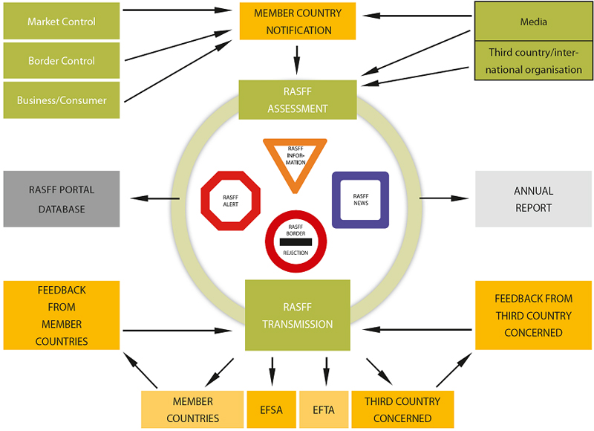
Fungování systému RASFF v EU

Slide 70
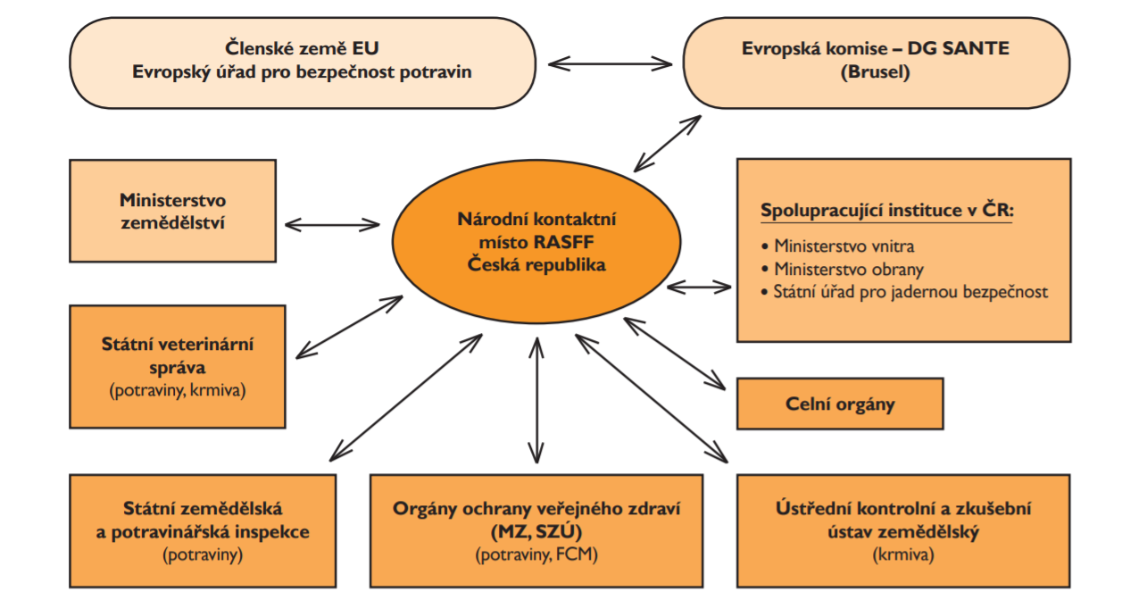
Schéma fungování RASFF v ČR

Slide 71
Mimořádné situace a řízení krizí
Pokud je zřejmé, že potraviny nebo krmivo mohou představovat vážné riziko pro lidské zdraví, zdraví zvířat nebo životní prostředí, a pokud se nelze s tímto rizikem úspěšně vypořádat pomocí opatření přijatých dotyčným členským státem nebo státy, přijme Komise neprodleně z vlastního podnětu nebo na žádost členského státu a podle závažnosti situace jedno nebo více z těchto opatření:
  pozastavení uvádění dotyčných potravin a krmiv na trh nebo jejich používání; pozastavení jejich dovozu;
  stanovení zvláštních podmínek pro dotyčné potraviny nebo krmiva;
  jakékoli jiné vhodné dočasné opatření;
V mimořádných situacích však může Komise dočasně přijmout opatření po konzultaci s dotyčným členským státem nebo státy a po informování ostatních členských států.
  Co nejdříve, nejpozději však do deseti pracovních dnů musí být přijatá opatření potvrzena, změněna, zrušena nebo rozšířena stanoveným postupem a důvody pro rozhodnutí Komise musí být neprodleně zveřejněny.
Obecný plán řízení krizí v oblasti bezpečnosti potravin a krmiv zpracovaný Komisí
  Pohotovostní plány jednotlivých členských států
  Pro typy situací představující přímá nebo nepřímá rizika pro lidské zdraví spojená s potravinami nebo krmivy, kterým pravděpodobně nemohou stávající opatření předejít, odstranit je či omezit na přijatelnou úroveň nebo která nelze odpovídajícím způsobem řešit pouhým použitím mimořádných opatření
Stálý výbor pro rostliny, zvířata, potraviny a krmiva
  Komitologický postup při přijímání opatření ze strany Komise

Slide 72
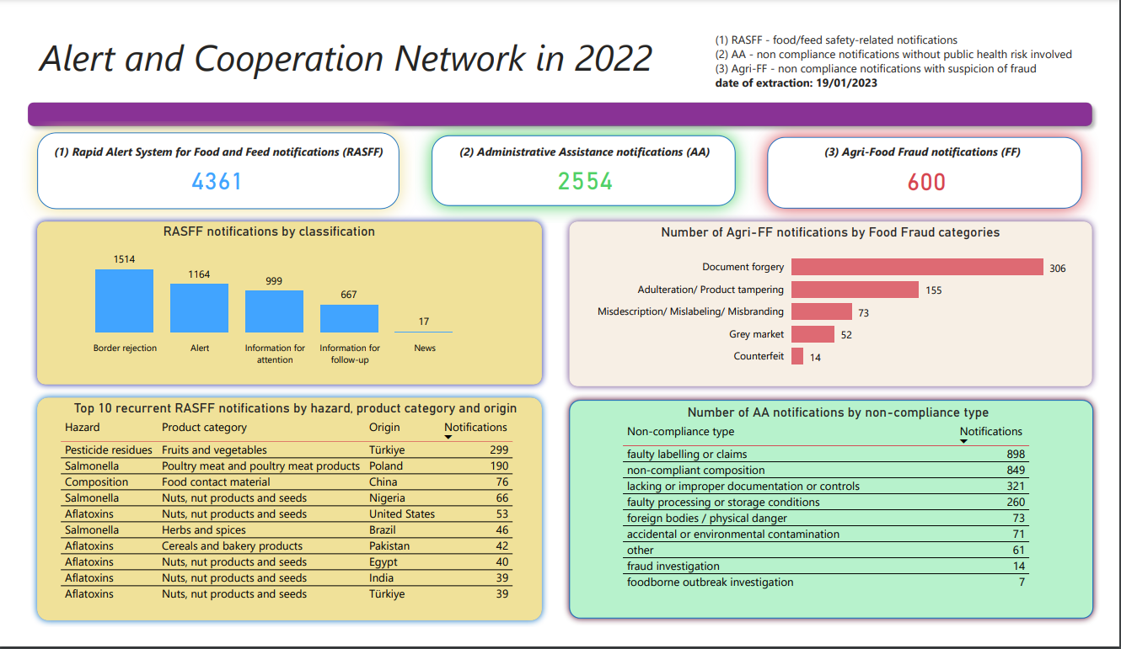

Slide 73

Další systémy koordinace a spolupráce v EU
ADIS (System for notifying and reporting information on Animal Diseases)
EUROPHYT (System for notifying and reporting the presence of pests in plants and plant products)
TRACES (Trade Control and Expert System)
Registrační systém pro dovoz potravin, zvířat, rostlin

Slide 74
Evropská kontrola bezpečnosti potravin
Povinnost Evropské komise zpracovat a předložit výroční zprávu o celkovém fungování kontrol v členských státech
Health and Food Audits and Analysis Directorate (dříve FVO)
Kontrola kontroly
Obecné a zvláštní audity v členských státech i třetích zemích
Souhrnné zprávy
Opatření: dialog, školení, řízení o porušení smlouvy
Donucovaní opatření EU v případě závažného narušení kontrolního systému členského státu
Má-li Komise důkazy a narušení může představovat rozsáhlé riziko pro zdraví lidí, zvířat nebo rostlin, pro dobré životní podmínky zvířat nebo, pro životní prostředí, nebo vést k rozsáhlému porušení pravidel
Dotčený členský stát nezjednal na žádost v odpovídající lhůtě stanovené Komisí nápravu.

Slide 75

Zdroje
Ministerstvo zemědělství
  http://eagri.cz/public/web/mze/potraviny/
Státní zemědělská a potravinářská inspekce
  http://www.szpi.gov.cz/
Státní veterinární správa
  https://www.svscr.cz/
Státní zdravotní ústav
  http://www.szu.cz/tema/bezpecnost-potravin
Informační centrum bezpečnosti potravin
  http://www.bezpecnostpotravin.cz/
Evropská úřad pro bezpečnost potravin
  https://www.efsa.europa.eu/
Evropská komise
  https://ec.europa.eu/food/overview_en

